Slide 1
Fysiikkaa runoilijoille
Osa 5
Kvanttikenttäteoria
Syksy Räsänen
Helsingin yliopisto, fysiikan laitos
ja fysiikan tutkimuslaitos

Slide 2
Modernin fysiikan sukupuu
Klassinen mekaniikka
Kvanttimekaniikka Suppea suhteellisuusteoria
Kvanttikenttäteoria Yleinen suhteellisuusteoria
Kvanttigravitaatioteoria, kaiken teoria?
?
?

Slide 3
Fysiikan teorioiden rajatapauksia
Klassinen mekaniikka
Kvanttimekaniikka Suppea suhteellisuusteoria
Kvanttikenttäteoria Yleinen suhteellisuusteoria
Kvanttigravitaatioteoria, kaiken teoria?

Slide 4
Hiukkasista kenttiin
Kvanttimekaniikka on epärelativistinen teoria hiukkasista.
Kvanttimekaniikan ja suppean suhteellisuusteorian yhdistäminen edellyttää sitä, että kaikki aine koostuu kentistä, niistä erillisiä jyväsiä ei ole.
Kvanttikenttäteoria on relativistinen teoria kentistä.
Klassisessa mekaniikassa kaikki koostuu hiukkasista, sähkömagnetismi toi mukaan kentät, kvanttikenttäteoria jättää vain kentät jäljelle.

Slide 5
Uutisia aineesta, ei olemisesta
Kvanttimekaniikka on teoria aineesta, ja sen tutkiminen on paljastanut uusia asioita olemisesta ja tapahtumisesta.
Kvanttikenttäteoria selventää ja syventää kuvaa aineesta ja sen vuorovaikutuksista.
Se ei kerro mitään uutta tapahtumisesta ja olemisesta (epämääräisyys, epädeterminismi, romahdus).

Slide 6
Kenttiä kaikkialla
Fotonit ovat sähkömagneettisen kentän (eli fotonikentän) aaltoja.
Vastaavasti elektronit ovat elektronikentän aaltoja.
Jokaista hiukkaslajia (fotonit, elektronit, jne.) vastaa yksi kenttä.
Kaikki tietyn lajin hiukkaset ovat saman kentän tihentymiä.
Kentässä voi olla myös muunlaista käytöstä kuin paikallisia tihentymiä. (Esimerkiksi vakiosähkökenttää ei voi kuvata hiukkasten avulla.)

Slide 7
Hiukkasen kolme merkitystä
Sanalla hiukkanen on kvanttikenttäteoriassa kolme eri merkitystä.
Ensinnäkin se tarkoittaa klassisen mekaniikan mallia aineen osasille: pistemäistä, jatkuvasti olemassa olevaa jyvästä.
Toisekseen se tarkoittaa kentän paikallista tihentymää, kuten fotonia tai elektronia.
Kolmannekseen se tarkoittaa itse kenttää.

Slide 8
Hiukkasten synty ja tuho
Kvanttikenttäteoria selittää, mitä kvanttimekaniikan hiukkaset ovat. Ne eivät ole perustavanlaatuisia rakennuspalikoita.
Kvanttimekaniikan aaltofunktio kuvaa yhteen hiukkaseen liittyviä todennäköisyyksiä (paikka, nopeus).
Kvanttikenttä kuvaa todennäköisjakaumaa kaikille (yhden lajin) hiukkasille.
Lisäksi se kuvaa todennäköisyyttä sille, montako kyseisen kentän hiukkasta on olemassa.

Slide 9
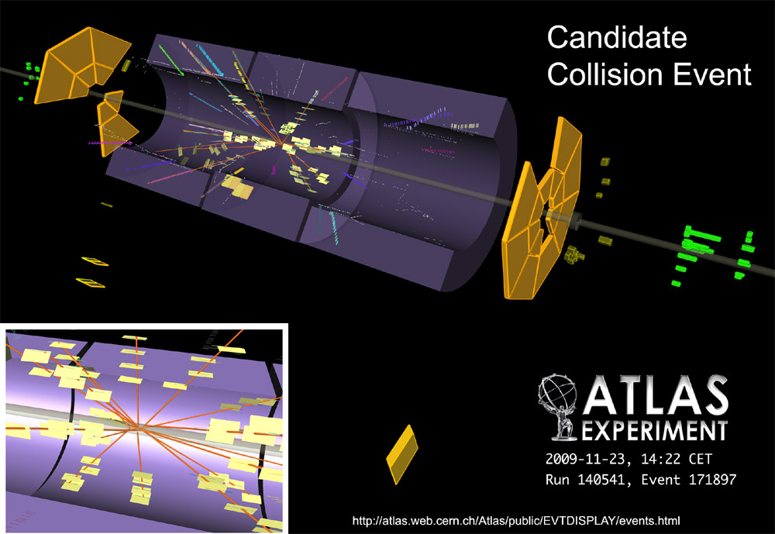
Hiukkasten luominen ja hävittäminen

Slide 10
Teoria vuorovaikutuksista
Newtonin lait eivät kerro, millaisia vuorovaikutuksia on olemassa.
Kvanttimekaniikka ei kerro, millaisia vuorovaikutuksia on olemassa.
Molemmissa tapauksissa teoria kertoo, miten hiukkaset käyttäytyvät, jos ne vuorovaikuttavat tietyllä tavalla.
Kvanttikenttäteoria kertoo, millaisia vuorovaikutuksia on olemassa.

Slide 11
Hiukkaset ja vuorovaikutukset
Kvanttikenttäteorioita on erilaisia.
Kvanttikenttäteorian määrittävät kaksi tekijää:
  Millaisia hiukkasia teoriassa on.
  Millaisia vuorovaikutuksia hiukkasilla on.
Kvanttikenttäteorian matemaattinen rakenne sitoo nämä kaksi seikkaa yhteen.
Eräs rajoittava tekijä ovat teorian symmetriat, eli muunnokset joissa se säilyy samanlaisena.

Slide 12
Totalitaristinen periaate
Kvanttikenttäteorioita rakennetaan Murray Gell-Manin (1929-2019) totalitaristisella periaatteella:
  ”Kaikki mikä ei ole kiellettyä on pakollista.”
Valitaan tietty hiukkassisältö ja symmetria, ja kirjoitetaan yleisin mahdollinen teoria, joka toteuttaa tämän symmetrian.
Kaikki symmetrian toteuttavat vuorovaikutukset otetaan mukaan. Usein mahdollisuuksia on vain kourallinen.
Kvanttikenttäteorian symmetriat ovat hyvin rajoittavia.

Slide 13
QED
Ensimmäinen kvanttikenttäteoria oli kvanttielektro-dynamiikka (Quantum Electrodynamics, QED).
Monien vaiheiden jälkeen sen löysivät vuonna 1948 Richard Feynman (1918-1988), Julian Schwinger (1918-1994) ja Shin'ichirō Tomonaga (1906-1979).
QED:ssa on kaksi kenttää: fotoni ja elektroni.
Tavoitteena oli kuvata fotoneita, elektroneita ja niiden vuorovaikutusta kvanttimekaanisesti ja relativistisesti.

Slide 14
Symmetria poikii
QED:n voi rakentaa lähtemällä siitä, että on olemassa elektronikenttä ja vaatimalla, että teorialla on sen tiettyyn muunnokseen liittyvä symmetria.
Teoria ei säily samanlaisena, ellei ole olemassa myös toinen kenttä, fotoni, joka muuttuu vastakkaisella tavalla.
Sen lisäksi, että symmetria kertoo fotonin olemassaolon ja ominaisuudet, se myös sanelee fotonin ja elektronin mahdolliset tavat vuorovaikuttaa.
  Niitä on vain yksi.

Slide 15
Välittäjähiukkaset
QED:n erittäin yksinkertaisesta lähtökohdasta seuraa Maxwellin yhtälöt, vetyatomi ja kaikki arjen ilmiöt (gravitaatiota lukuun ottamatta).
QED:ssä elektronien vuorovaikutuksia välittää fotonit.
Kvanttikenttäteoriassa yleisesti on ainehiukkasia ja välittäjähiukkasia.
  Välittäjähiukkasten lukumäärä ja ominaisuudet seuraavat suoraan symmetriasta, ainehiukkasten kohdalla on enemmän valinnanvapautta.

Slide 16
Antihiukkaset
Kaikilla hiukkasilla, joilla on sähkövaraus (tai jokin muu varaus), on antihiukkanen, jolla on vastakkainen varaus.
  Hiukkanen ja antihiukkanen ovat saman kentän ilmentymiä.
Negatiivisesti varattua elektronia vastaa positiivisesti varattu positroni.
Kun hiukkanen ja antihiukkanen kohtaavat, ne annihiloituvat, eli muuttuvat toisiksi hiukkasiksi.

Slide 17
Standardimalli
QED on osa isompaa kokonaisuutta nimeltä hiukkasfysiikan Standardimalli.
Standardimallissa on QED:n lisäksi kaksi muuta osaa, joilla on oma symmetriansa ja siihen liittyvä vuorovaikutus.
Standardimallin kaikki osat saatiin paikalleen 1970-luvulla. Hiukkaskiihdyttimet ovat varmentaneet sen ennusteet miljardisosan tarkkuudella.

Slide 18
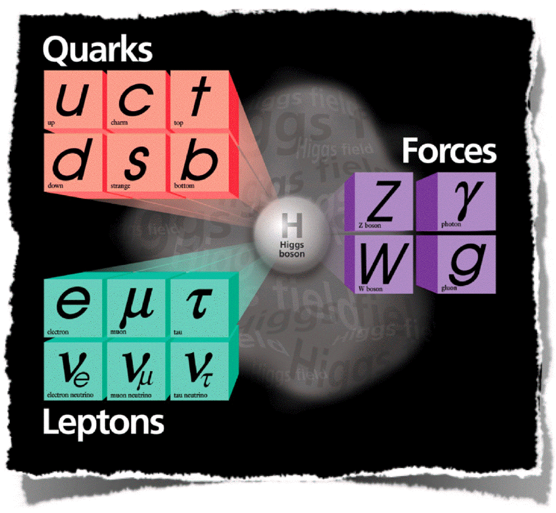
Kolme symmetriaa
Standardimallissa on kolme vuoro-vaikutusta.
  Sähkömagneettinen
  Vahva
  Heikko
Kullakin on omat välittäjähiukkaset.
  Symmetria määrää, millaisia ne ovat.

Slide 19
Kolmenlaista ainetta
Standardimallissa on kolmenlaista ainetta.
  Leptonit
  Kvarkit
  Higgsin hiukkanen
Symmetria rajoittaa sitä, millaisia ne ovat.
  Kvarkit ja leptonit ovat pareittain.

Slide 20
Vahva vuorovaikutus
Vahva vuorovaikutus tunnetaan myös nimillä värivuorovaikutus ja kvanttikromodynamiikka (Quantum Chromodynamics, QCD).
  Kreikan sana ”chromo” tarkoittaa väriä.
QCD:ssä on kolme eri varausta, joille on annettu nimet punainen, sininen ja vihreä. Kukin niistä voi olla + tai -.
  Ei mitään tekemistä valon värien kanssa.
Värivuorovaikutuksen tuntevia hiukkasia sanotaan värillisiksi.

Slide 21
Kvarkkien ja gluonien värit
Standardimallissa värillisiä ovat kvarkit ja gluonit.
  Kvarkilla on yksi väri (antikvarkilla antiväri).
  Gluonilla on väri ja antiväri.
Kvarkit hahmottivat Murray Gell-Man ja George Zweig (1937-) vuonna 1964.
Koska gluoneilla on värivaraus, ne vuorovaikuttavat toistensa kanssa.
  Fotonilla ei ole sähkövarausta.
  QCD on QED:tä monimutkaisempi.

Slide 22
Kaksi tapaa olla väritön
Sähköisesti varatut hiukkaset ovat sitoutuneet sähköisesti neutraaleiksi tiloiksi, atomeiksi.
Värilliset hiukkaset ovat sitoutuneet värineutraaleiksi tiloiksi, hadroneiksi.
Sähkövarauksia on vain yksi, joten ainoa tapa saada nollavaraus on laittaa yhtä paljon + ja - varauksia.
Värivarauksia on kolme, joten hiukkanen voi olla väritön kahdella tavalla.
  Yhtä paljon väriä ja antiväriä.
  Yhtä paljon kaikkia kolmea väriä.

Slide 23
Värivankeus
Atomista voi hajottaa elektronin ja ytimen erilleen.
Hadroneita rikottaessa kvarkit sitoutuvat aina toisiksi värineutraaleiksi tiloiksi.
Kvarkkeja tai gluoneja ei havaita, ainoastaan niiden sidottuja tiloja, hadroneita.
  Protonin kvarkkisisältö on uud ja neutronin udd.
Värivoima on vahva, mutta sen kantama on lyhyt, koska gluonit elävät vankeudessa.
Sillä, että värillisiä hiukkasia nähdään vain värittömissä yhdistelmissä on nimi värivankeus.

Slide 24
Ydinvuorovaikutus
Sähkövarauksia sisältävien atomien sitoutuminen molekyyleiksi ja molekyylien vuorovaikutus on kemiaa.
Värivarauksia sisältävien hadronien sitoutuminen atomiytimiksi on ydinfysiikkaa.
Kummassakin tapauksessa varaus ei ole tasaisesti jakautunut.
Kuten vahva vuorovaikutus, ydinvuorovaikutus on voimakas, mutta sen kantama on lyhyt.

Slide 25
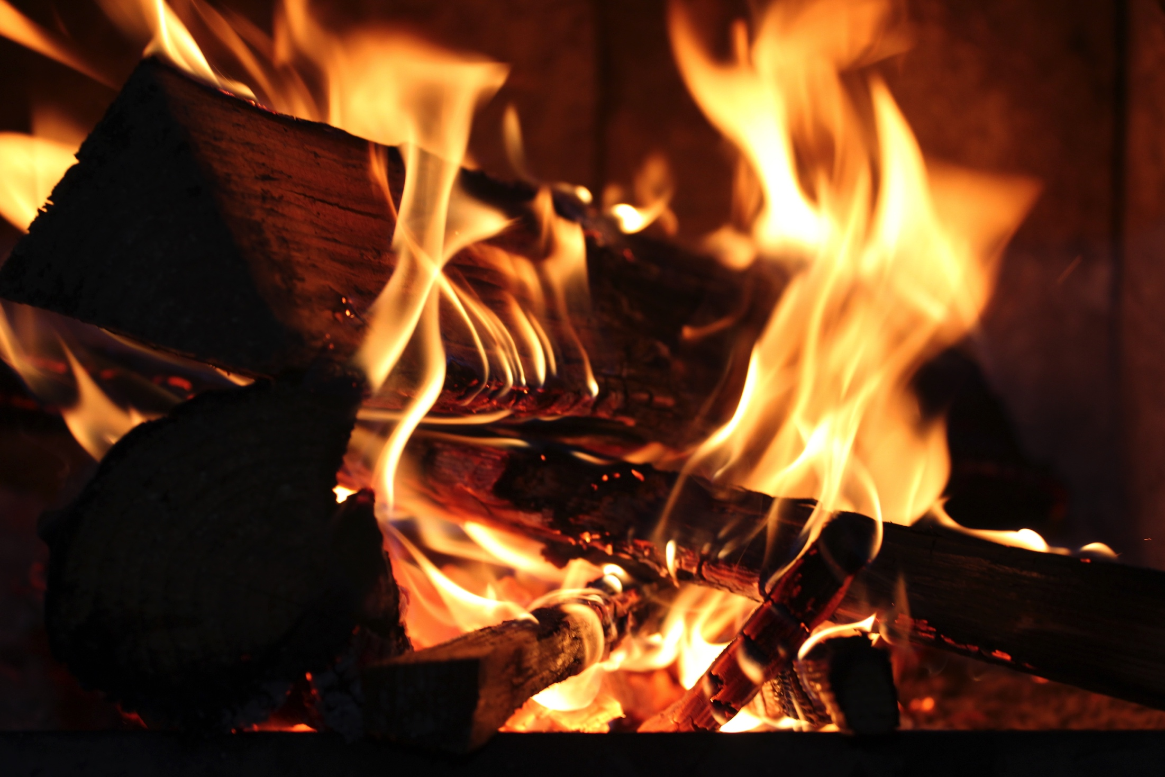
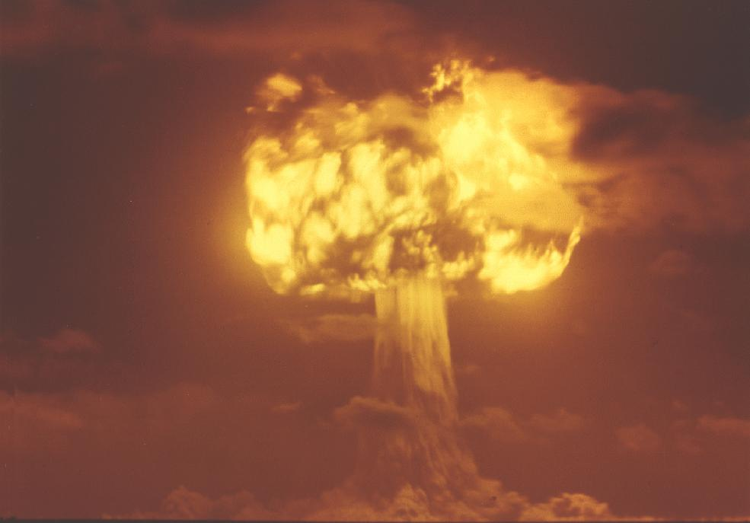
Atomien rikkominen vs. ydinten rikkominen
https://www.pexels.com/photo/fire-fireplace-burning-on-fire-38712/
http://www.abomb1.org/images/mohawkb.jpg

Slide 26
Alkeis- vs. yhdistelmä-
Standardimallin rakennuspalikat ovat alkeishiukkasia (elementary particles), eli niillä ei (tiettävästi) ole mitään alirakennetta.
Ytimet, kuten atomit, ovat alkeishiukkasten sidottuja tiloja, yhdistelmähiukkasia (composite particles).
Yhdistelmähiukkasten massa (tai lepoenergia, E=mc²) koostuu osasten massoista plus sidosenergiasta.

Slide 27
Yksinkertaisuudesta monimuotoisuuteen
Standardimallissa on 6 leptonia ja 6 kvarkkia.
Protonit ja neutronit rakentuvat kvarkeista u ja d.
  Ytimet rakentuvat protoneista ja neutroneista.
Leptoneista tavallisessa aineessa on vain elektroneita.
Tavallisen aineen monimuotoisuus juontuu vain kolmesta palasta ja niiden yksinkertaisista symmetrioista seuraavista vuorovaikutuksista.
Missä ovat muut hiukkaset?

Slide 28
Symmetria ja stabiilius
Vuorovaikutukset muuttavat hiukkasia toisiksi.
Hiukkaset hajoavat, ellei ole jotain syytä, miksi ne eivät voi hajota.
  Säilymislait seuraavat symmetrioista.
Elektroni on kevyin hiukkanen, jolla on sähkövaraus.
Kvarkit u ja d ovat kevyimpiä hiukkasia, joilla on baryoniluku.

Slide 29
Hiukkasten hajoaminen
Myös suurin osa ytimistä hajoaa, eli ne ovat radioaktiivisia.
Kvanttikenttäteoria ennustaa vain hajoamisen todennäköisyyden, ei koska se tapahtuu.
Jotkut ytimet hajoavat ydinvuorovaikutuksen takia nopeasti.
Toiset hajoavat hitaasti, koska niiden hajoamisesta on vastuussa heikko vuorovaikutus.

Slide 30
Heikko vuorovaikutus
Heikkoa vuorovaikutusta välittävät W- ja Z-bosonit.
Kuten gluonit, ne vuorovaikuttavat toistensa kanssa.
Kuten värivuorovaikutus, heikko vuorovaikutus ei ulotu kauas, eikä se vaikuta arjen mittakaavassa.
QED ja heikko vuorovaikutus ovat osa samaa kokonaisuutta, sähköheikkoa vuorovaikutusta.
W- ja Z-bosonit olisivat samanlaisia kuin fotoni, ellei Higgsin kenttä antaisi niille massaa.

Slide 31
Massojen mekanismi
W- ja Z-bosonit saavat massansa Higgsin kentältä, kuten Peter Higgs (1929-) vuonna 1964 hahmotti.
  Higgs antaa massan myös tunnetuille kvarkeille ja leptoneille (paitsi ehkä neutriinoille).
Mitä voimakkaammin hiukkanen vuorovaikuttaa Higgsin kentän kanssa, sitä isomman massan se saa.
  Standardimalli ei selitä näiden vuorovaikutusten voimakkuutta.
Suurin osa protonien ja neutronien massasta, ja siten tavallisen aineen massasta, tulee vahvan vuorovaikutuksen sidosenergiasta.

Slide 32
Viimeinen pala
Kvanttikenttäteoria on perustavanlaatuinen teoria aineesta ja muista vuorovaikutuksista kuin gravitaatiosta.
Standardimalli tuli valmiiksi 1973 top-kvarkin myötä.
Higgsin hiukkanen oli viimeinen Standardimallin löydetty pala (2012, Nobelin palkinto 2013).

Slide 33
Maan päältä taivaaseen
Standardimalli on vienyt pitkälle maailman monimutkaisuuden selittämisen yksinkertaisista lähtökohdista.
  Silmien näköalue määräytyy elektronin massasta, eli siitä, miten voimakkaasti se vuorovaikuttaa Higgsin kanssa.
Se on tarkimmin testattu teoria historiassa.
Poikkeamia siitä on etsitty hiukkaskiihdyttimissä 40 vuotta, tuloksetta.
Kosmologiassa on kuitenkin nähty Standardimallin tuolle puolen.

